Slide 1

2. Privacy

Slide 2
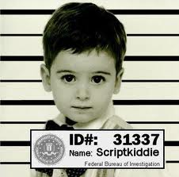
Wat voor soorten aanvallers bestaan er
Script-kiddies
Grootste groep, meestal onervaren, jong
Surfen op het web naar utilities, scripts,...die ervaren aanvallers daar gepost hebben
Meestal mislukt hun aanval
Zullen eerder gegevens op kwaadaardige manier beschadigen, dan welk ander type cracker ook
Weinig sympathie voor hen, zelfs binnen de crackers community

Slide 3
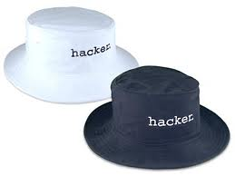
Wat voor soorten aanvallers bestaan er
Black hats: the dark side
Zeer veel ervaring met comp
Zelden gepakt, doen grondig onderzoek, zeer gerichte aanval
Je hoort weinig over hun vaardigheden of capaciteiten (ninja’s van het internet)
White hats: the Good Guys
Beveiligingsprofessionals die gaten opsporen en dichten
‘Pentesting’
Bedrijven huren hen in om beveiliging te testen
Meestal zijn ze begonnen als black hat

Slide 4
Inleiding
Voor beveiliging van gegevens bestaan enorm veel hulpmiddelen:
Digitale certificaten, pakketfilters, cryptologie, firewalls, antivirusprogs, VPN,...
Dit hoofdstuk:
Bescherming van uw persoonlijke privacy op het internet
BTW: zie http://www.technicalinfo.net/papers/Pharming2.html
Super paper: zeker eens lezen!

Slide 5

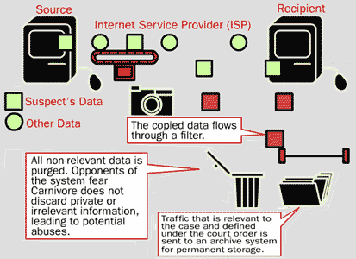

Bespionering
2 soorten bespionering:
Collectieve informatievergaring
Alleen info verzamelen over uw persoon, bezigheden,...zonder direct contact te maken
Penetrerende informatievergaring
Contact maken, vertrouwen winnen, meer info verkrijgen
Inlichtingsdiensten kunnen zonder huiszoekingsbevel uw internet activiteiten nagaan,
zonder de wet te overtreden (gebruiken zoekmachines – Google Hacking).
Als de gegevens op een particuliere systemen (ISP) bevinden
huiszoekingsbevel nodig
kunnen dan wel al uw internetverkeer nagaan (e-mails, logs,...)
8 op 10 websites volgen uw bewegingen (Ghostery plugin - FF)
Iedereen kan elektronische gluurder worden
FBI:
DCS1000 (= Carnivore, alle netwerkverkeer opslaan), http://tweakers.net/nieuws/35769/fbi-laat-carnivore-inslapen.html
Magic Lantern (FBI spyware) : schending van de privacy?, http://www.wired.com/politics/law/news/2007/07/fbi_spyware

Slide 6
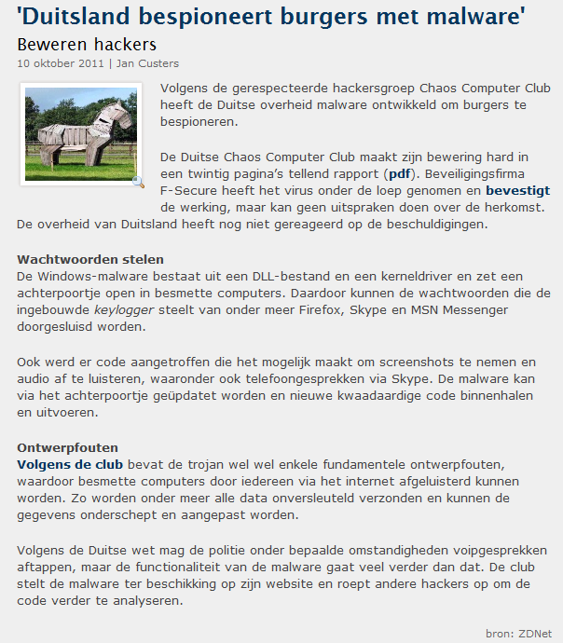

Slide 7
Browserbeveiliging
3 belangrijke methoden via de browser:
Sniffen naar IP-adres en in de cache
Cookies
Banneradvertenties en webbugs
Snuffelen naar IP-adressen in de cache:
Meeste webservers registeren uw gegevens als je hen passeert
Vb:
http://aruljohn.com/details.php
http://www.ip2location.com/
(doe eens)
Al die gegevens zorgen ervoor dat een cracker enorm veel info over jouw systeem te weten komt
Programma’s om anoniem te surfen: vb anonymizer.com
Of gebruik proxy server!

Slide 8
Cookies / Tokens
Cookies / Tokens
worden gebruikt om info over u op te slaan als u door een webpagina bladert, uw activiteiten op te slaan, bv welke links je al hebt bezocht van die site, wat er al in uw shopping cart zit,…
Wordt ook gebruikt om login gegevens bij te houden, zodat je niet iedere keer opnieuw u moet authenticeren = authentication cookie
Security van een authentication cookie:
Hoe secure is de webserver die de cookie maakt?
Hoe secure is uw browser in het gebruik van cookies?
Hoe secure is de encryptie van het cookie?
Is zoals een stempel op uw hand voor een fuif
zolang de stempel erop staat mag je op de fuif rondlopen, iets drinken, naar buiten en terug naar binnen gaan, zonder opnieuw te moeten betalen

Slide 9

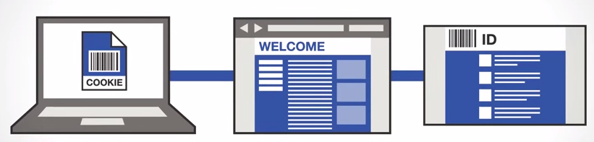
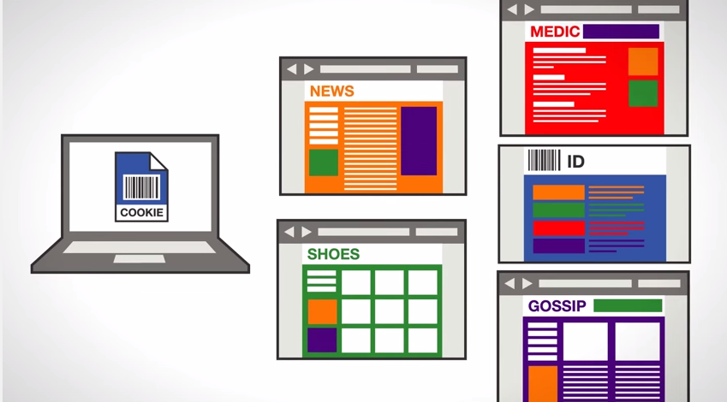
Info Cookies: (!!!) https://www.youtube.com/watch?v=I01XMRo2ESg
Notes:
Max default cookie size: 4KB

Slide 10
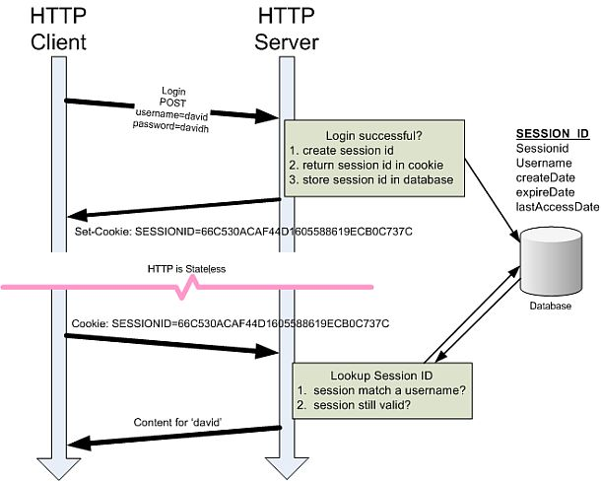
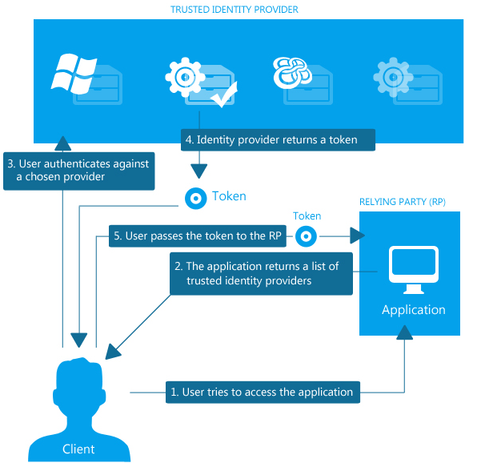
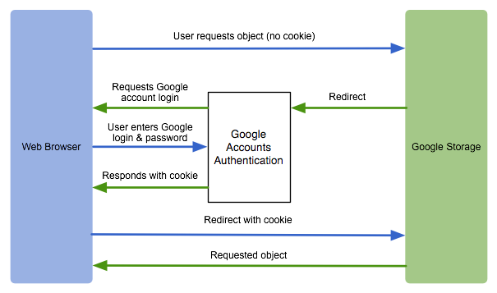

Slide 11
Cookie Stealing with XSS
Key concepts van cookies:
Cookies zijn authenticatie
een cookie bewijst aan de server wie je bent, welke rechten je hebt
als een hacker je cookie te pakken krijgt, kan hij zich voordoen als u
Same origin principle (!)
een script van site X kan enkel die cookies gebruiken die afkomstig zijn van dat domein X (sandboxed) – hardcoded in iedere browser!
Een script dat draait op facebook.com kan niet aan je cookie van google.com
XSS: Cross-site scripting: Cookie stealing
XSS: proberen om het same origin principle te omzeilen, en dus scripts van het hacker zijn domein te laten uitvoeren, zoals scripts die van een trusted domein komen.
Hacker wilt uw facebook-cookie stelen → script om dit te doen moet door het facebook.com domein aan u gegeven worden, anders mag het niet aan de cookie
2 grote manieren om dit te doen:
Stored (persistent) XSS:
Reflected (non-persistent) XSS: (see next slide)

Slide 12
Cookie Stealing with XSS
XSS: Cross-site scripting: Cookie stealing
Stored (persistent) XSS:
vulnerabilities van de website zelf gaan exploiten om daar uw cookie-stealing script op te plaatsen → blijft op de server staan!
gelijk welke user komt naar die site → hacker kan aan zijn cookie!
Reflected (non-persistent) XSS:
Soort van witwassen van het script, door het te laten te returnen (reflecten) door een trusted site aan het target.
Principe is om Code Injection door de client te laten doen, zonder zijn medeweten:
Client misleiden om script code naar een site te sturen (via social engineering truc), naar bv een searchbar
Site valideert de code niet goed, en returned zijn antwoord, met die scriptcode in, terug aan de client.
Op die manier is de script code ‘witgewassen’. Komt van trusted site, dus script mag aan de cookies van die site.

Slide 13
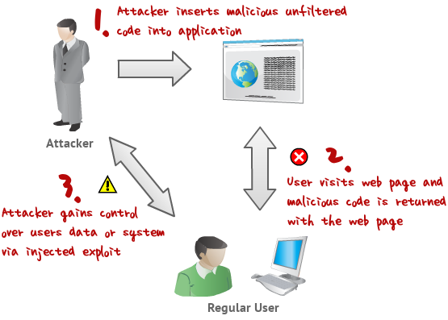
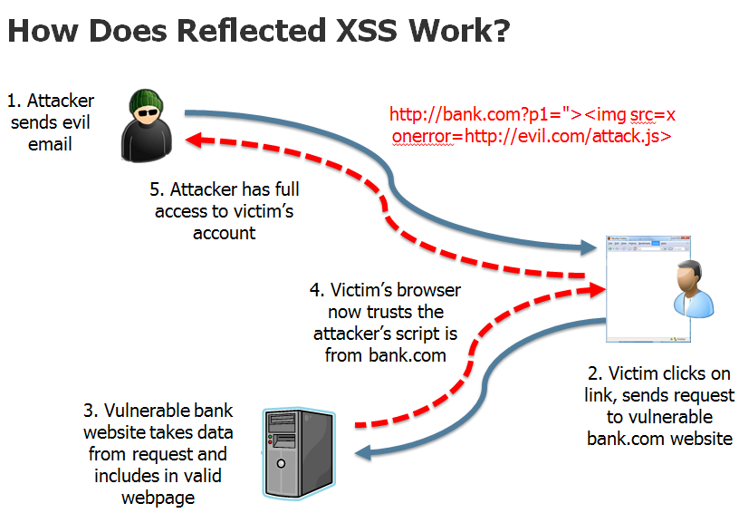
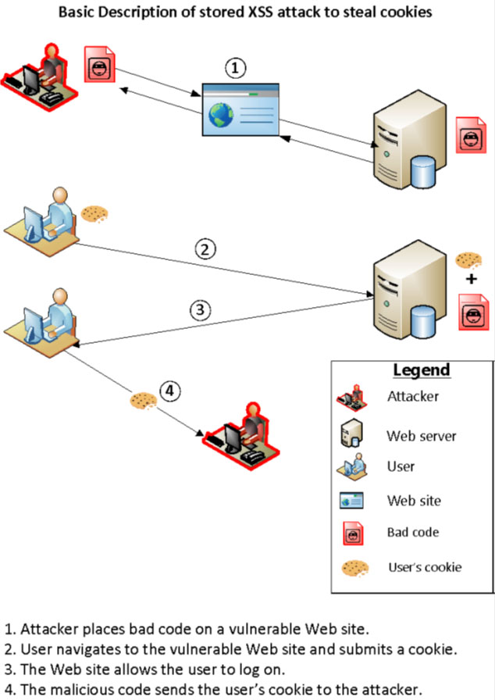
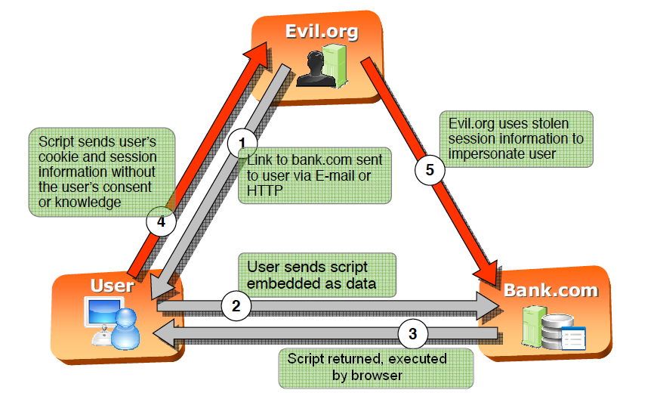
Stored XSS
Reflected XSS

Slide 14
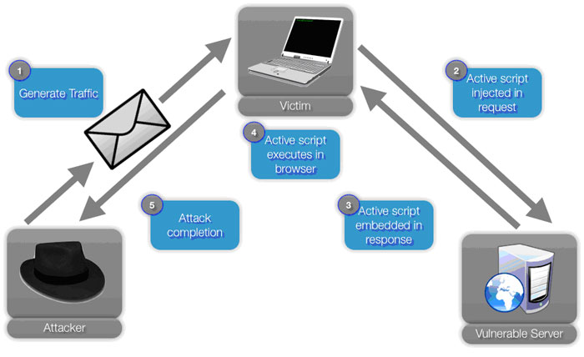
Reflected XSS
Victim klikt op een link in een (bad) email
Deze link stuurt data naar de search-bar van website X via de victim zijn browser
(data = special formatted ‘give_hacker_cookie_X-script’)
Deze data is zo opgesteld dat de search-bar van site X deze niet goed begrijpt
Website X stuurt dus een antwoord terug naar de client: ik weet niet wat ‘give_hacker_cookie_X’-script is?
Dit antwoord komt in de victim zijn browser window
Maar nu komt dit script ‘give_hacker_cookie_X’ ook echt van het domein van X, dus dit script mag wel aan het cookie van X
Dit is immers het same origin-principle
En het script stuurt nu het echte cookie van site X naar de hacker

Slide 15
Javascript – Perl-Python script
Er bestaan heel veel, zeer gemakkelijke scripts die uw IP adres detecteren, welke browser u gebruikt,...
Zelfs een webpagina kan zo gemaakt zijn dat hij uw type browser identificeert
Je krijgt dan een aangepaste pagina te zien, speciaal voor uw browsertype
Zeer gemakkelijk te vinden via Google
http://mybrowserinfo.com/
http://aruljohn.com/details.php

Slide 16
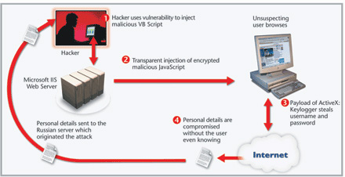
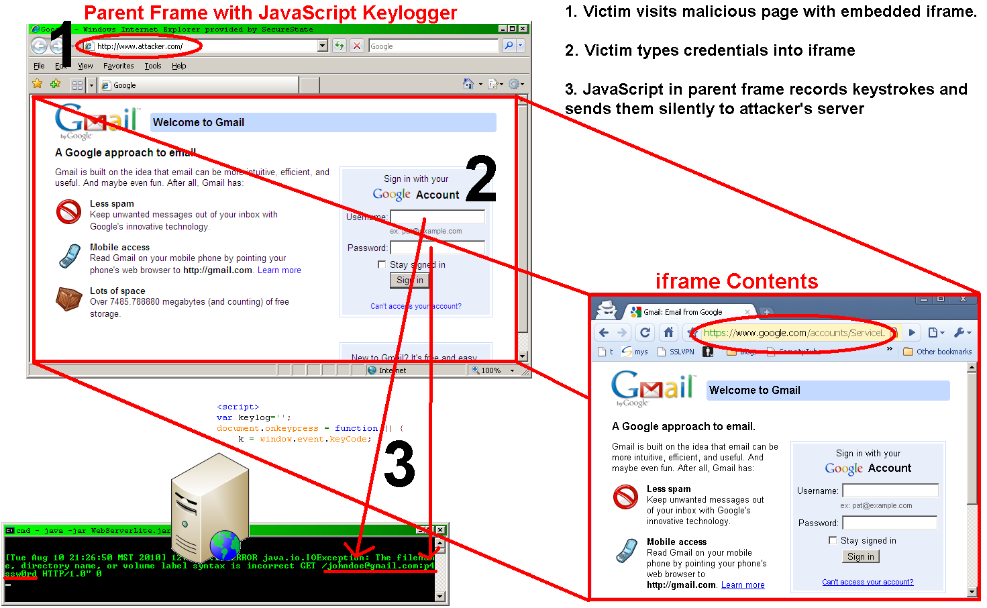

Slide 17
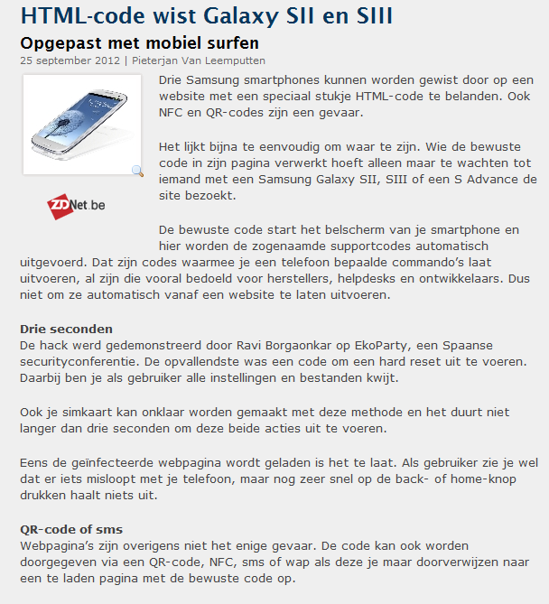

Slide 18




Interim: Filter bubbles
While on the topic of filtering information:
Beware of filter bubbles, Eli Pariser
http://www.ted.com/talks/eli_pariser_beware_online_filter_bubbles.html

Slide 19
Banneradvertenties en webbugs
Banneradvertentie: gewoon reclame voor een bedrijf? Meestal niet!
Wanneer je een pagina met zo’n banner bezoekt
Banner wordt geladen vanuit de webserver die beheerd wordt door reclame-bureau (XSS?)
Die gaat dan info opslaan over de gebruiker, eventueel in combi met cookie, javascript, CGI,...
Om een profiel van de gebruiker te maken
= SOCIAL ENGINEERING
Webbug:
Klein transparant gif-bestand, 1X1 pixel groot, dat op dezelfde manier als de banner werkt
Niet echt zichtbaar dat dit gebeurt, behalve als je source html code bekijkt
Wordt meestal van een andere server geladen dan diegene die je momenteel aan het bekijken bent
Al die info die over u verzameld wordt, dient voor...
MARKETING!!! Social Engineering!
Lees:
http://www.diskidee.be/2001/10/05/spionsoftware-op-het-internet/1472/
Firefox plugin: Ghostery!

Slide 20
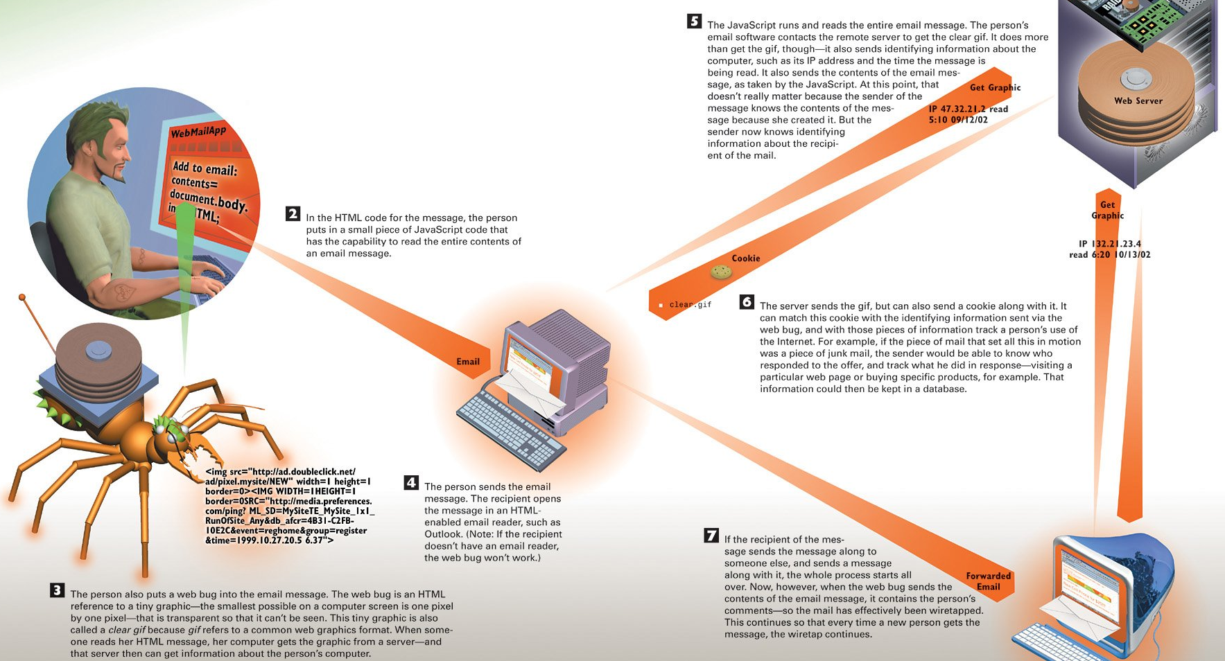
WebBug

Slide 21

Bescherming tegen webbugs
Gebruik een goede proxy-server!
Filtert uw webbrowser verkeer
kijkt in HTML code naar webbugs of banners, en verwijdert ze -> meer prive surfen + sneller
Kan soms ook java-scripts verwijderen (FF: noScript plugin)
Kunnen ook liegen over het type browser dat je gebruikt, zodat de specifieke lekken niet kunnen gebruikt worden
Kan je anoniem doen surfen door je IP verborgen te houden
Gebruik een goede pop-up blokker (bijna altijd een banner in een pop-up)!

Slide 22

Whois-service
= database die domeinregistratiegegevens van internetsites bevat
Maakt gebruik van whois-clients
Daarmee kan je informatie vinden over een bepaalde website (beheerders bedrijf, adressen, telefoonnummers,...)
Met die gegevens kan je een goudenboek-site bezoeken – achterhalen wie de baas is van het bedrijf
Terug gouden gids gebruiken om de baas te zoeken, je kan immers aannemen dat die dicht in de buurt van het bedrijf woont
Meerdere matches met die naam? Zoek wat verder via Usenet postings om de laatste gateway te bepalen die zo’n posting gebruikte = gateway het dichtst bij zijn thuis waarschijnlijk -> zoek dat adres op
Geeft je al een beter idee van de geografische locatie van de baas van die website -> kies in de gouden gids de dichtsbijzijnde
Je hebt nu het volledige adres, naam, thuistelefoonnr van de baas
Die info kan je dan verder gebruiken om nog meer info te verzamelen over de eigenaar van een bepaalde site (denk aan FBI die eigenaar profileert van een Nazi-site ofzo)
Vb.
http://whois.domaintools.com/phl.be
http://www.alexa.com/siteinfo/www.hbvl.be (!!!)
ActiveWhois

Slide 23
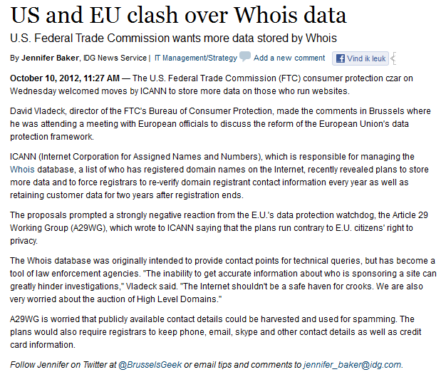

Slide 24
Extra’s
http://whois.domaintools.com/
www.netcraft.com
http://toolbar.netcraft.com/site_report?url=http://www.phl.be
Met de advanced search options van Google geraak je ook al heel ver
=Google Hacking
http://johnny.ihackstuff.com/ghdb/
http://www.blackhat.com/presentations/bh-europe-05/BH_EU_05-Long.pdf

Slide 25
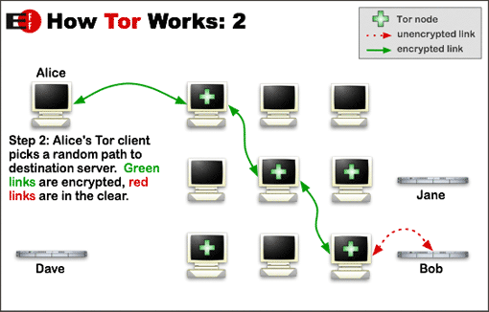

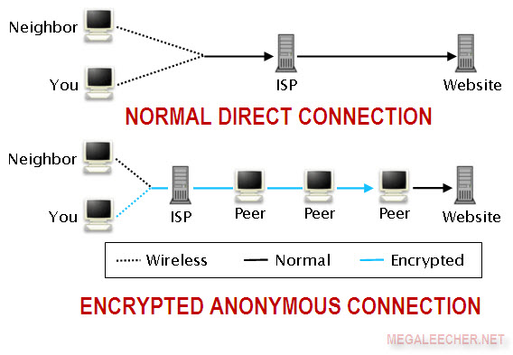
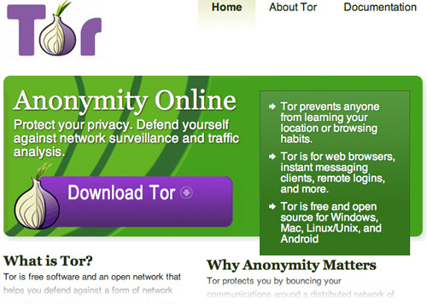

Slide 26
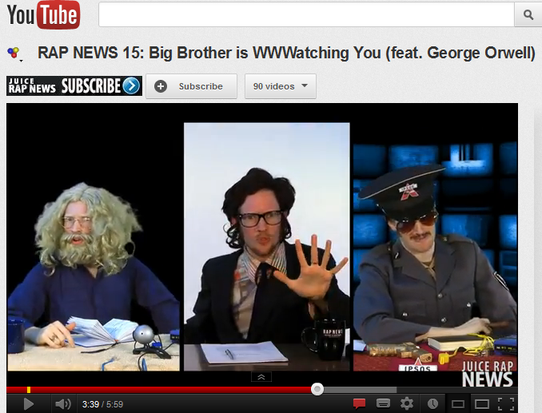
Tor Network

Slide 27
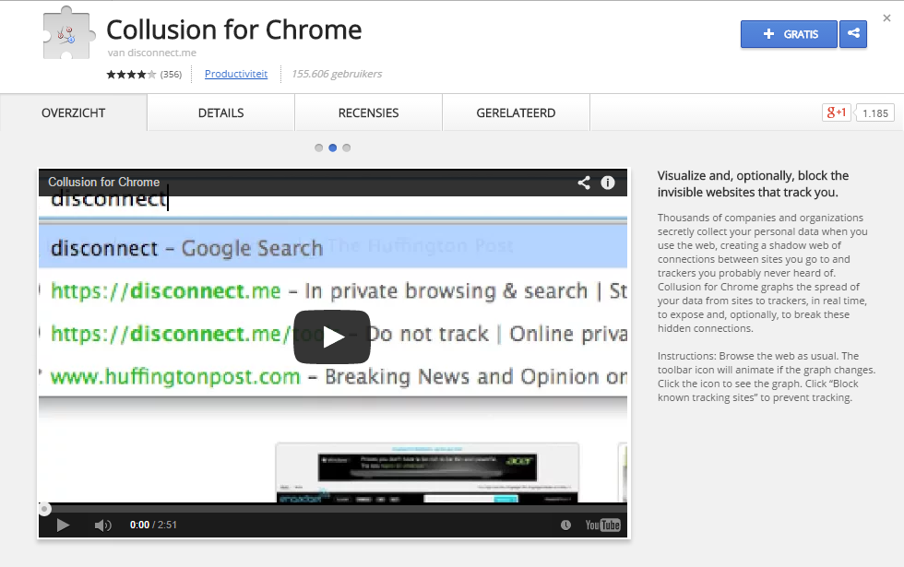
Nice Info
TED.com:
Think your email’s private?, Protonmail, Andy Yen
STUXNET, Ralph Langner
Tracking the trackers, Gary Kovacs (!!!)
All Your Devices Can Be Hacked, Avi Rubin

Slide 28
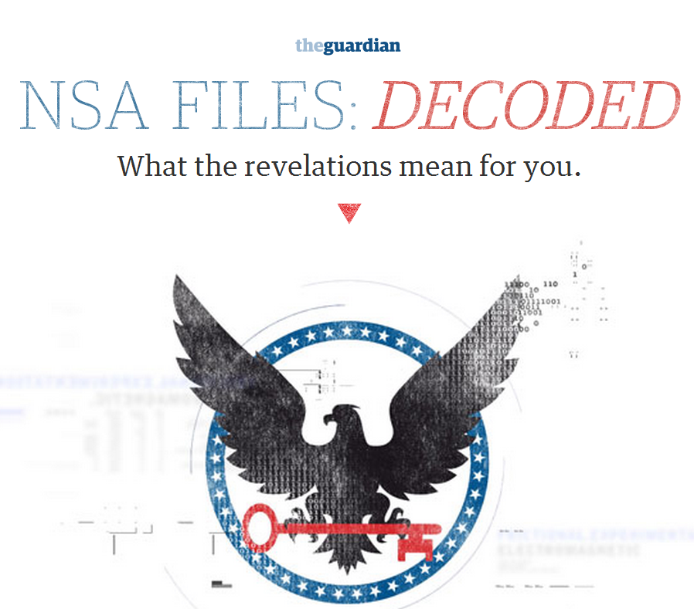
PRISM – NSA files: excellent site!
http://www.theguardian.com/world/interactive/2013/nov/01/snowden-nsa-files-surveillance-revelations-decoded#section/1

